Slide 1
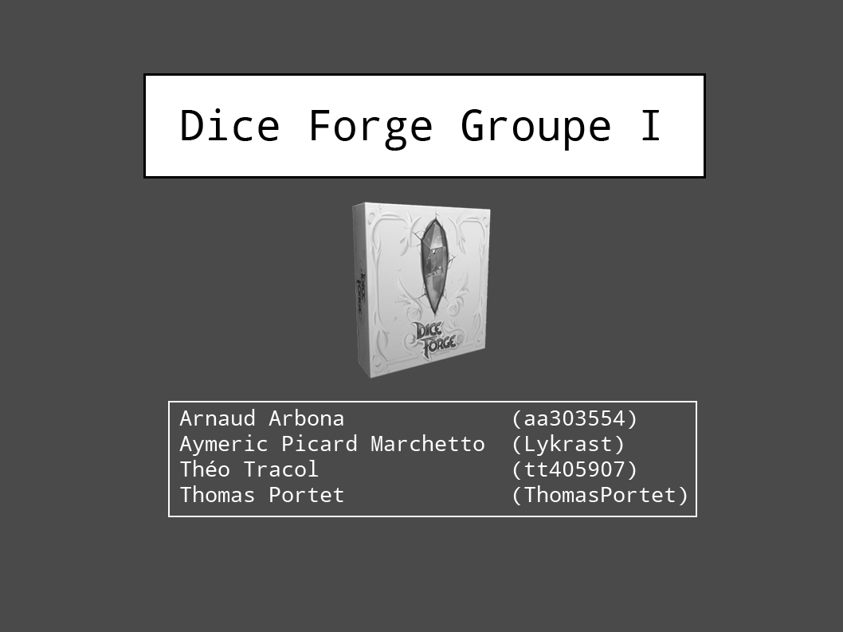

Slide 2
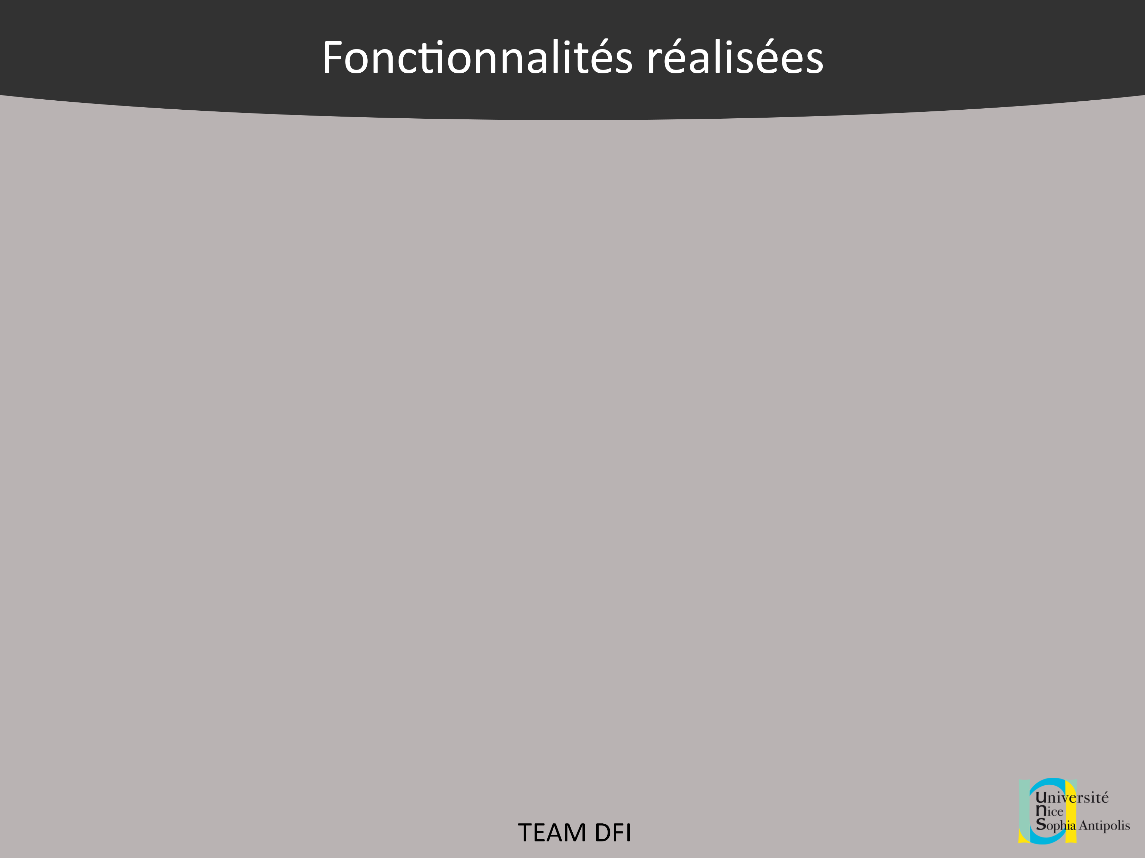
Le jeu de base
  Les dés
  Le Sanctuaire
  Le plateau
  Les exploits de l'édition de base
2 bots intelligents
  BotSoleil
  BotUltime

Slide 3
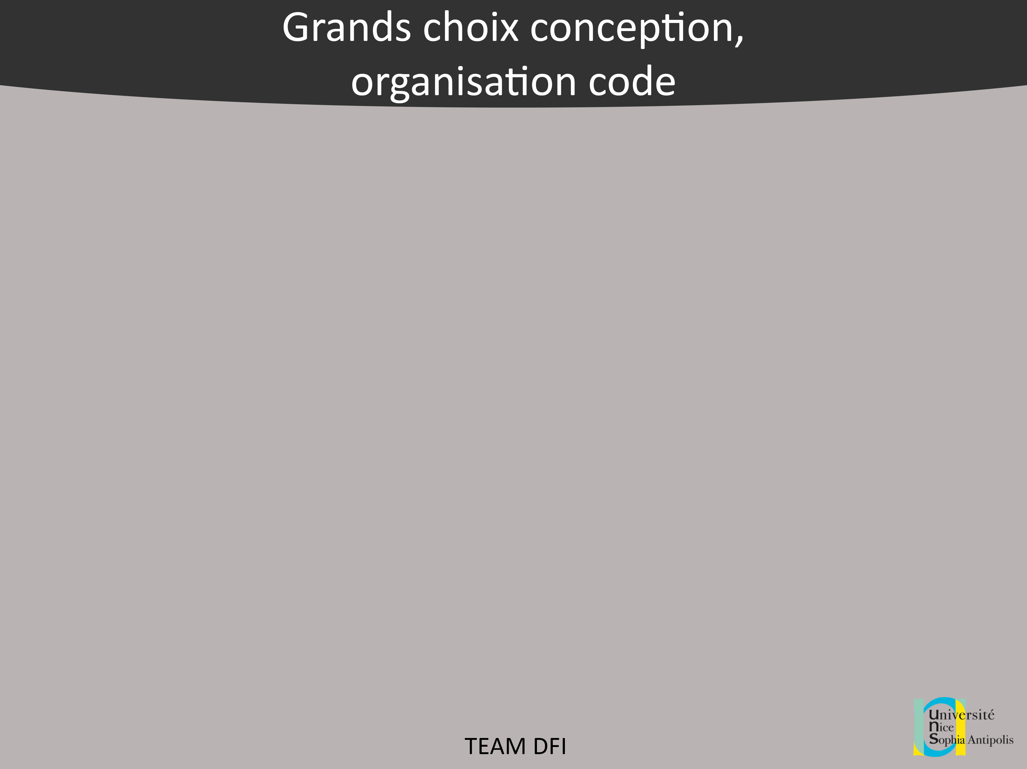
Partie
  Joueurs
    Dés
      Faces
    Bot
  Sanctuaire
    Faces
  Plateau
    Cartes

Slide 4
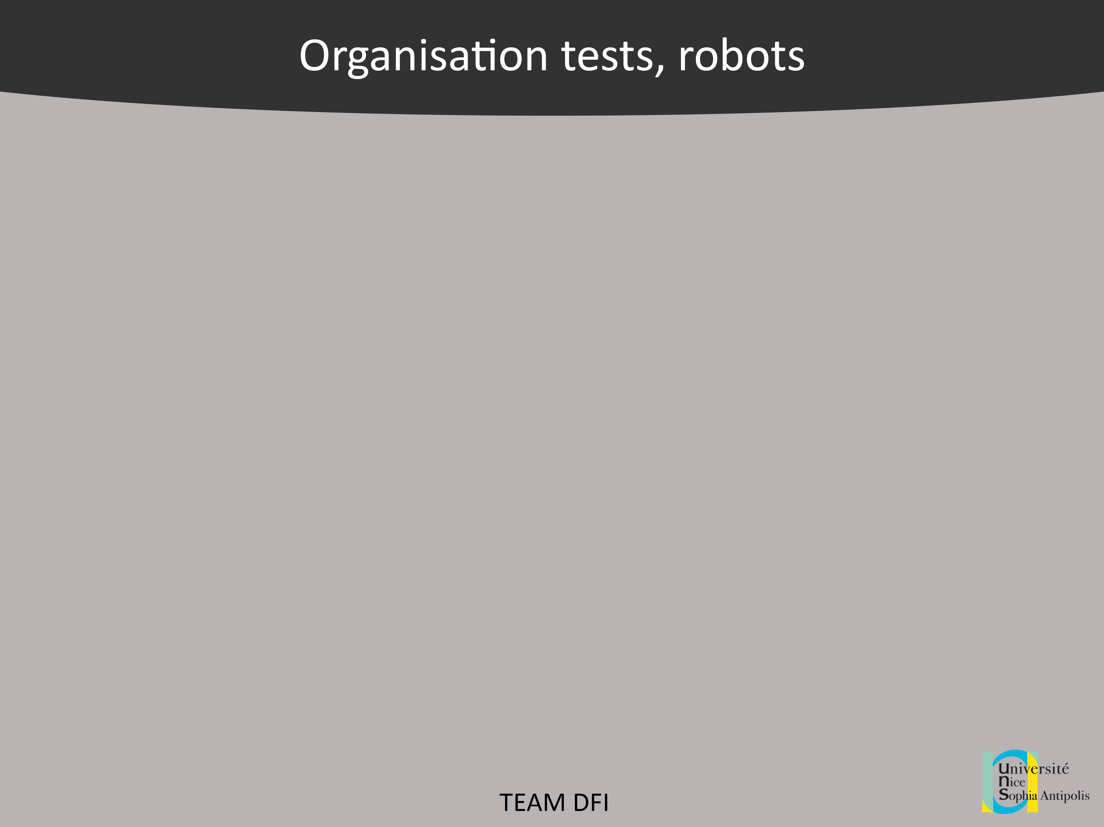
Tests unitaires pour chaque classe
2 bots intelligents
  BotSoleil : maximise le soleil qu'il reçoit de ses dès
  BotUltime :
    Maximisation de l’Or sur l’un des dé
    x3 et autres ressources sur l’autre
    Remplissage des Marteaux pour acquérir des points de victoire
    Achats de Cartes permettant la relance des dés ou donnant des points de victoire

Slide 5
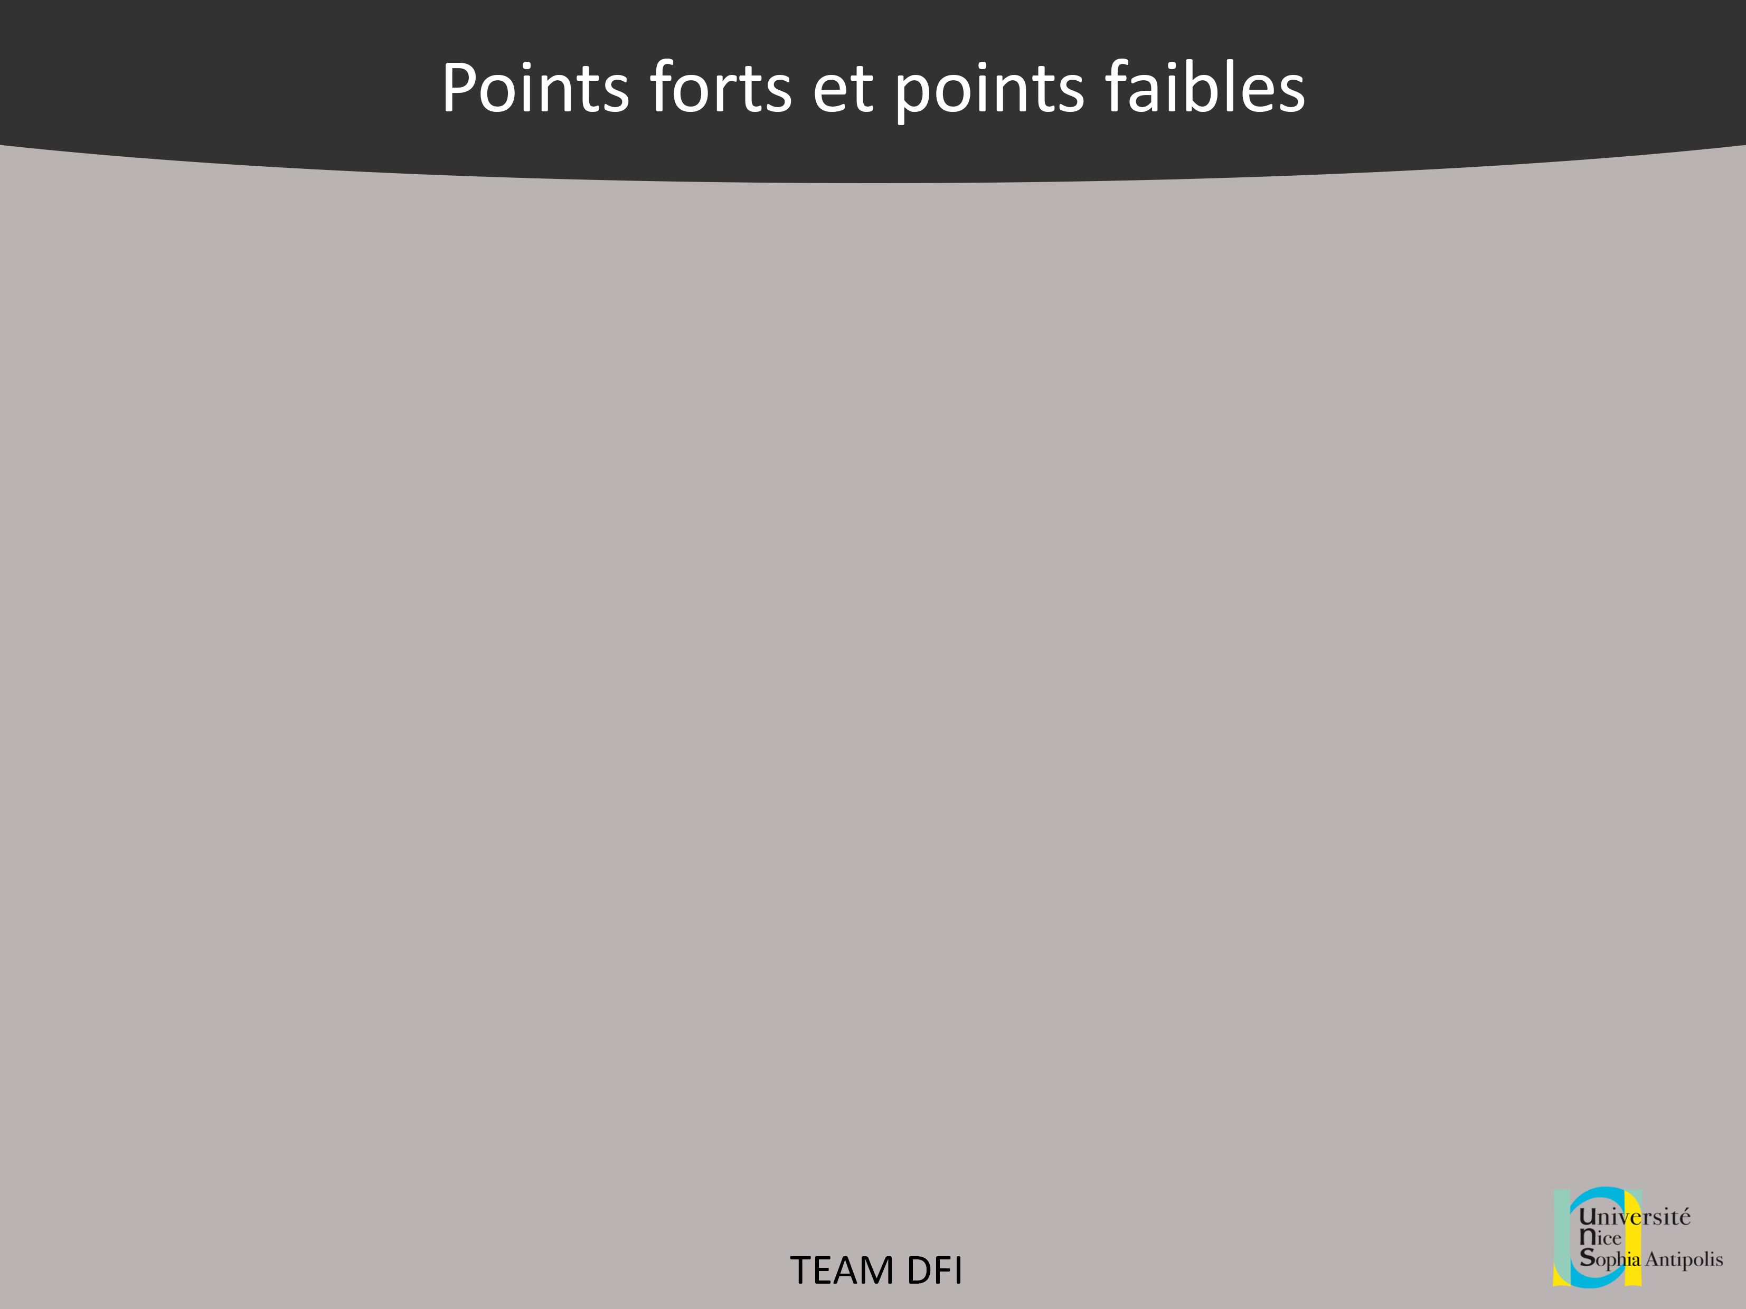
Points forts
  Projet fonctionnel
Points faibles
  Ressources ne sont pas abstraites
  Stratégie des bots intelligents ne sont pas les plus efficaces

Slide 6
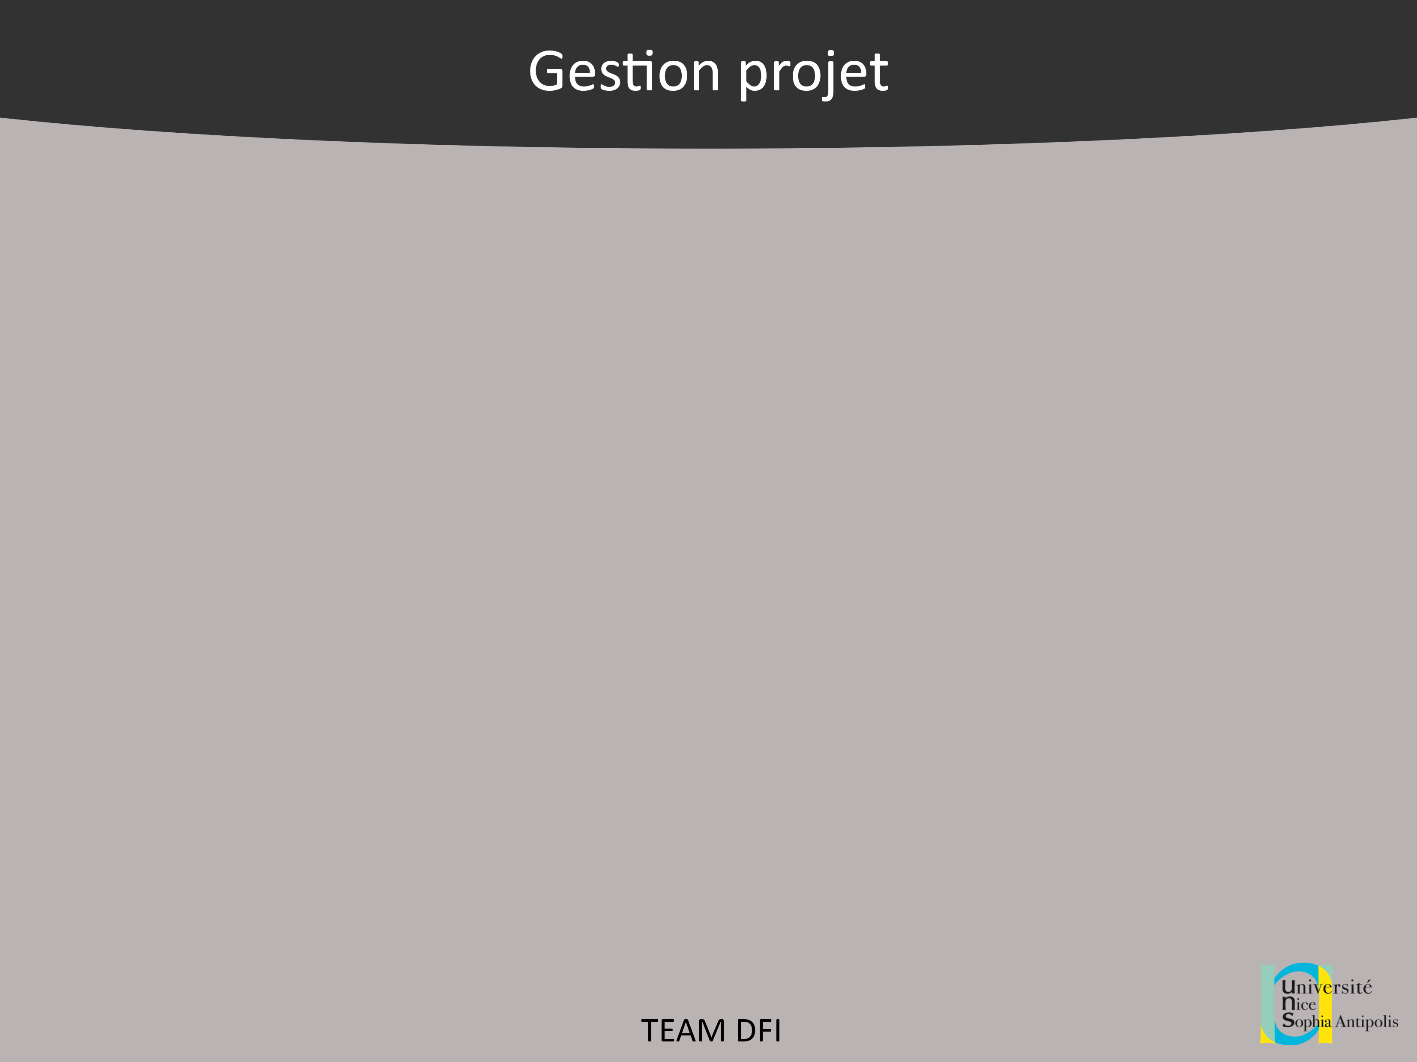
Répartition du travail à chaque milestone
Une issue par tâche à accomplir

